Slide 1

Git: Sistem Kontrol Versi Terdistribusi
Git adalah sistem kontrol versi terdistribusi (DVCS) yang diciptakan oleh Linus Torvalds. Ini adalah alat penting untuk melacak perubahan file, kolaborasi tim, dan mengelola versi kode secara efisien.

Slide 2

Fungsi Utama & Keunggulan Git
Melacak Perubahan
Kolaborasi Tim
Memantau setiap modifikasi pada file proyek.
Memungkinkan banyak developer bekerja bersama.
Rollback Versi
Branching & Merge
Kembali ke versi sebelumnya dengan mudah.
Mengelola alur kerja pengembangan yang kompleks.
Terdistribusi
Cepat
Aman
Setiap developer memiliki salinan penuh repositori.
Operasi lokal tidak bergantung pada koneksi internet.
Semua perubahan disimpan dengan hash SHA-1.

Slide 3



Persiapan Lingkungan Git
Instalasi Git
Konfigurasi Git
Linux: sudo apt install git (Ubuntu/Debian)
sudo pacman -S git (Arch Linux)
git config --global user.name "Nama Kamu"
git config --global user.email "email@domain.com"
git config --global core.editor "nano"
Windows/Mac: Unduh installer dari git-scm.com
Konfigurasi ini tersimpan di .gitconfig dan memengaruhi semua repositori.

Slide 4
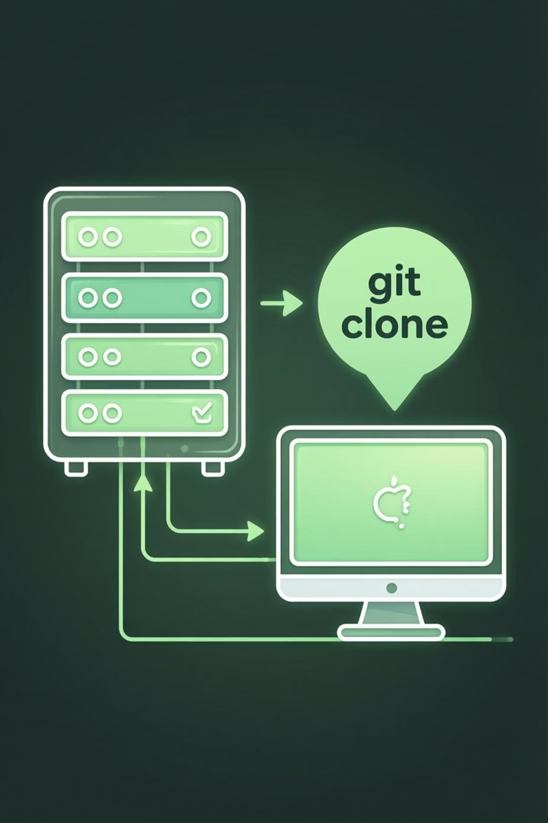


Membuat & Mengkloning Repositori
Membuat Repo Baru
mkdir proyek-git
cd proyek-git
git init
Membuat folder .git untuk metadata.
Mengkloning Repo
git clone https://github.com/user/repo.git
Menyalin seluruh repositori dari server ke lokal, termasuk riwayat commit.

Slide 5

Commit & Push: Workflow Dasar
01
Cek Status File
git status
02
Tambahkan ke Staging
git add file.txt
03
Simpan Commit
git commit -m "Deskripsi"
04
Kirim ke Remote
git push origin main
Contoh Praktis:
echo "print('Hello Git')" > hello.py
git add hello.py
git commit -m "Menambahkan file hello.py"
git push origin main

Slide 6
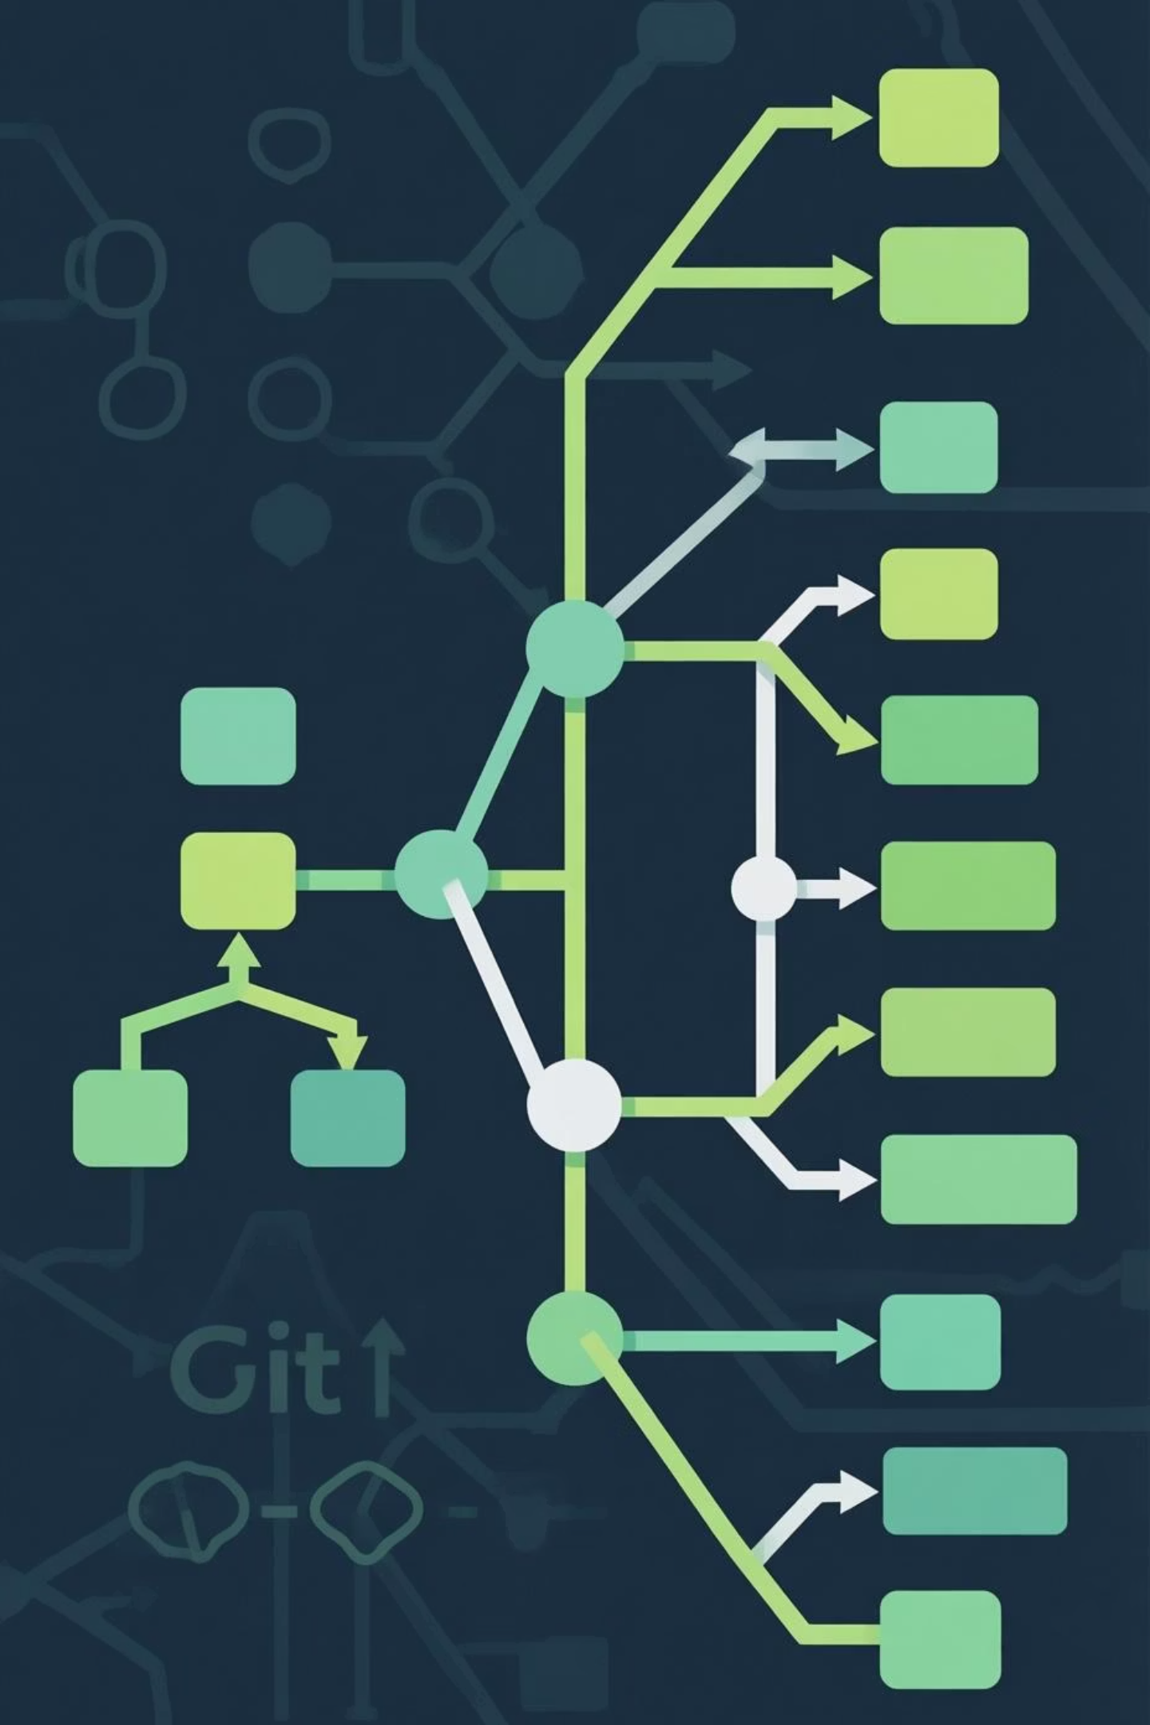
Branching, Merge, & Konflik
Branching
Merge
git checkout -b fitur-login
git checkout main
Membuat cabang baru untuk fitur spesifik, memudahkan eksperimen.
git merge fitur-login
Menggabungkan cabang fitur ke cabang utama.
Konflik
Terjadi jika dua cabang mengubah baris yang sama. Harus diselesaikan manual.

Slide 7
Reset, Revert, & Checkout
git reset --hard
Menghapus commit lokal, mengubah HEAD.
git revert
Membuat commit baru untuk membatalkan perubahan.
git checkout
Mengembalikan file atau berpindah commit.
Contoh Reset:
Contoh Revert:
git reset --hard HEAD~1
git revert 1a2b3c4d
Kembali satu commit.
Membatalkan commit spesifik.

Slide 8

Menggunakan .gitignore
File .gitignore berfungsi untuk mengabaikan file yang tidak ingin dilacak Git.
*.log
node_modules/
secret.txt
Tips:
Selalu buat .gitignore di awal proyek.
Hindari commit file sensitif seperti password atau API key.

Slide 9

Tips Praktis & Best Practices
1
Commit Sering
Dengan pesan yang jelas dan deskriptif.
2
Gunakan Branch
Untuk setiap fitur atau perbaikan bug.
3
Merge Hati-hati
Selesaikan konflik segera dan teliti.
4
Backup Remote
Selalu pastikan repositori remote terbackup.

Slide 10

Studi Kasus & Kesimpulan
Studi Kasus: Membuat proyek Python sederhana.
Buat repo dan init: git init proyek-py
Buat file app.py dan commit.
Tambah fitur login.py di branch baru.
Merge branch ke main setelah selesai.
Push ke GitHub untuk kolaborasi tim.
Git Memungkinkan:
Manajemen Versi Efisien
Kolaborasi Terstruktur
Tracking & Rollback Data

